Slide 1
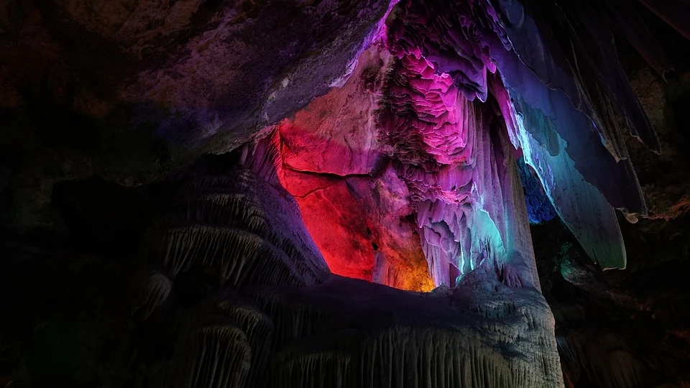
《记金华双龙洞》
语文精品课件 四年级下册
授课老师：某某 | 授课时间：20XX.XX
某某小学

Slide 2
壹
课前导读
贰
字词揭秘
叁
课文讲解
肆
课堂小结
伍
课堂练习

Slide 3
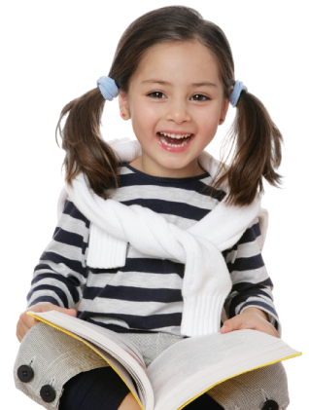
课前导读
同学们都到过哪些地方？说一说你印象深刻的地方是哪里？
今天，我们就跟着叶圣陶爷爷去浙江金华的双龙洞看一看。

Slide 4
课前导读
金华双龙洞距金华市区约8公里，坐落在海拔350～450多米的北山南坡，除底层的双龙洞之外，还有中层的冰壶洞和最高的朝真洞。双龙洞分内、外两洞，内洞与外洞仅相隔5米，有一块巨大石屏相隔，仅留长10米，宽3米多的地下河水道。水道水面离地下河顶灰岩仅有0.3米左右的间隙，进内洞须仰卧小舟而入。外洞高大明亮，洞高66余米，长、深各33余米，面积1200多平方米。洞内陈放着一排排石桌、石椅，可容千人品茶避暑。

Slide 5
课前导读
默读课文，找出不认识不理解的字词，看看作者是按怎样的顺序游览双龙洞的。

Slide 6
字词揭秘
我会认
浙 江 一 簇 突 兀
zhè
cù
wù
臀 部 漆 黑 蜿 蜒
tún
qī
wān yán

Slide 7
字词揭秘
我会写
罗
窄
郁
肩
浙
杜
鹃
臀
移
额
陆
乳
笋
端
源

Slide 8
字词揭秘
结构：左右
部首：鸟
组词：杜鹃 杜鹃花
造句：山坡上开满了火红的杜鹃花。
书写指导：书写要紧凑，左下“月”字竖撇稍直。
我会写
juān
鹃

Slide 9
字词揭秘
我会写
结构：上下
部首：穴
组词：狭窄 宽窄
造句：走过一条狭窄的甬道，洞里豁然开朗。
书写指导：注意“穴”字的短撇和“乍”字撇的位置关系。
zhǎi
窄

Slide 10
字词揭秘
我会写
结构：左右
部首：乚
组词：钟乳石 哺乳
造句：溶洞里的钟乳石形态各异，奇妙无比。
书写指导：“子”字稍窄，横变成提， “乚”要舒展。
rǔ
乳

Slide 11
字词揭秘
结构：左右
部首：立
组词：端正 两端
造句：同学们端正的坐着，聚精会神地听老师讲课。
书写指导：书写要紧凑。“立”字作偏旁时变短，最后一笔横变成提。
我会写
duān
端

Slide 12
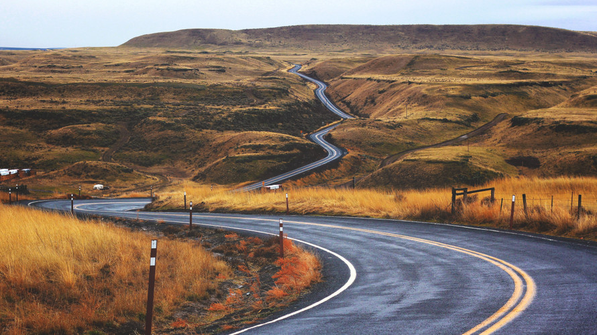
字词揭秘
词语学习：
【盘曲】曲折环绕
造句：山路盘曲而上，路旁枫叶似火。

Slide 13
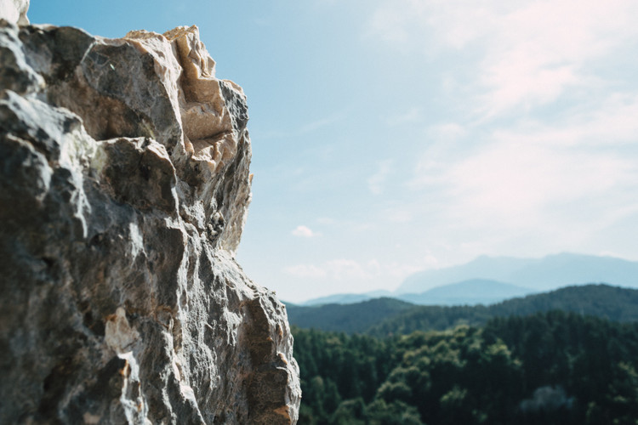
字词揭秘
词语学习：
【突兀】高耸。课文中指山势高耸。
造句：这里的山路很陡峭，到处都是突兀的岩石。

Slide 14
字词揭秘
词语学习：
【蜿蜒】指山脉，河流，道路等弯弯曲 曲延伸的样子。
造句：长城像一条巨龙，在崇山峻岭之间蜿蜒盘旋。

Slide 15
字词揭秘
词语学习：
【石钟乳】石灰岩洞中悬在洞顶上的像冰锥的物体，常与石笋上下相对，由含碳酸钙的水溶液逐渐蒸发凝结而成。也叫钟乳石。
造句：这些石钟乳和石笋，形态各异，变化多端。

Slide 16
课文精讲
4月14日，我在浙江金华，游北山的双龙洞。
时 间
人 物
地 点
事 件
第一部分：1自然段。交代时间、人物、地点、事件。

Slide 17
课文精讲
这段写了什么？
出金华城大约五公里到罗店，过了罗店就渐渐入山。公路盘曲而上。山上开满了映山红，无论花朵和叶子，都比盆栽的杜鹃显得有精神。油桐也正开花，这儿一丛，那儿一簇，很不少。山上沙土呈粉红色，在别处似乎没有见过。粉红色的山，各色的映山红，再加上或浓或淡的新绿，眼前一片明艳。
第2自然段：写山上的景色。
想象一下，眼前是怎样明亮艳丽的景色！

Slide 18
课文精讲
山上开满了映山红，无论花朵和叶子，都比盆栽的杜鹃显得有精神。
拟人
生动形象地表现出山上的杜鹃花更有活力。

Slide 19
课文精讲
说明溪流蜿蜒曲折，宽窄不一，才形成了流水速度的缓急不同，声音也不同。
说明是逆流而上
排比
一路迎着溪流。随着山势，溪流时而宽，时而窄，时而缓，时而急，溪流声也时时变换调子。入山大约五公里就来到双龙洞口，那溪流就是从洞里出来的。
排比、拟人的修辞方法以及两组反义词的使用，准确地描述了溪流的形和声，表现了作者对溪流的喜爱之情。
拟人
第3自然段：写溪流。
第2、3自然段：写路上的景色。

Slide 20
课文精讲
在洞口抬头望，山相当高，突兀森郁，很有气势。洞口像桥洞似的，很宽。走进去，仿佛到了个大会堂，周围是石壁，头上是高高的石顶，在那里聚集一千或是八百人开个会，一定不觉得拥挤。泉水靠着洞口的右边往外流。这是外洞。
写了外洞怎样的特点？
宽
第4自然段：游览外洞。

Slide 21
课堂小结
这是一篇游记，按游览的先后顺序，记叙了作者游览金华双龙洞的经过，表达了作者对祖国山川的热爱，对大自然的热爱。

Slide 22
课堂小结
板书设计
路上：山色 溪流
记金华的双龙洞
洞口：很宽
外洞：宽敞
对祖国山川的热爱
孔隙：狭小
内洞：黑 奇 大

Slide 23
课堂小结
一、看拼音写词语
zhè jiāng
dù juān
tū wù
（浙 江）
（杜 鹃）
（突 兀）
xiá zhǎi
sēn yù
duān zhèng
（狭 窄）
（森 郁）
（端 正）

Slide 24
课堂小结
二、辨字组词
捐款
捐（ ）
漆（ ）
端正
漆黑
端（ ）
喘（ ）
喘息
膝盖
鹃（ ）
膝（ ）
杜鹃

Slide 25
课堂小结
三、写出下列词语的反义词
浓 —（ ）
淡
宽 —（ ）
窄
缓 —（ ）
明 —（ ）
急
暗

Slide 26
课堂小结
四、小练笔
用“时而……时而……时而……时而……”造句。
天上的云朵千变万化，时而堆积如山，时而薄若丝绸，时而像可爱的小狗，时而像威武的雄狮。
用“即使……也”造句。
即使天寒地冻，大家心里也暖洋洋的。

Slide 27
感谢各位的聆听
语文精品课件 四年级下册
授课老师：某某 | 授课时间：20XX.XX
某某小学

